Slide 1
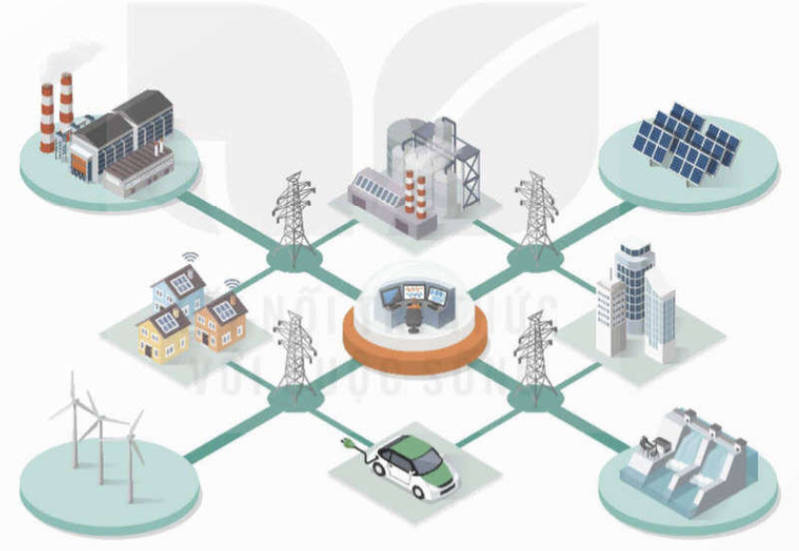
BÀI 1: CN 12 (CN ĐIỆN – ĐIỆN TỬ) - KNTT
GIỚI THIỆU TỔNG QUAN VỀ KĨ THUẬT ĐIỆN

Slide 2
BÀI 1: GIỚI THIỆU TỔNG QUAN VỀ KĨ THUẬT ĐIỆN CN 12 (CN ĐIỆN – ĐIỆN TỬ) - KNTT
Mở đầu
I. Khái niệm
Nếu không có điện, cuộc sống của chúng ta sẽ như thế nào…?
II. Vị trí,
vai trò
1. Đối với
sản xuất
2. Đối với
đời sống
III. Triển
vọng phát
triển
1. Đối với
sản xuất
2. Đối với
đời sống
Luyện tập
Vận dụng

Slide 3
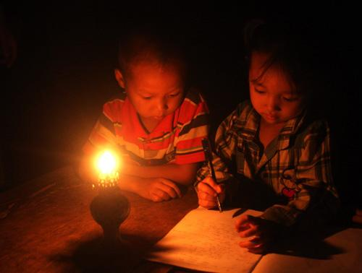
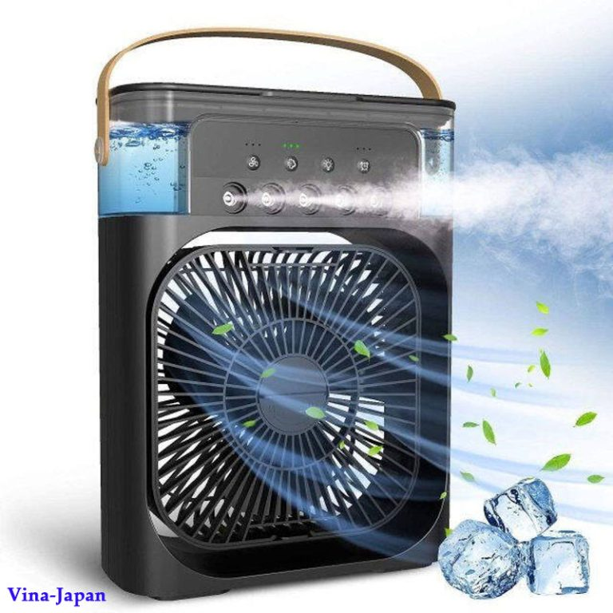
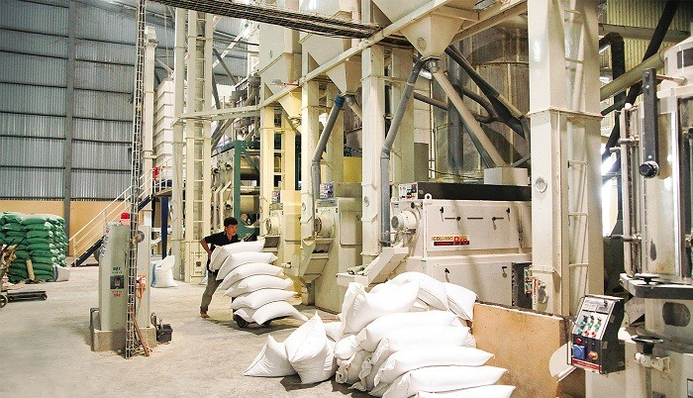
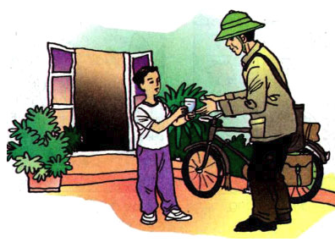
BÀI 1: GIỚI THIỆU TỔNG QUAN VỀ KĨ THUẬT ĐIỆN CN 12 (CN ĐIỆN – ĐIỆN TỬ) - KNTT
Mở đầu
I. Khái niệm
II. Vị trí,
vai trò
1. Đối với
sản xuất
2. Đối với
đời sống
III. Triển
vọng phát
triển
1. Đối với
sản xuất
2. Đối với
đời sống
Luyện tập
Vận dụng

Slide 4
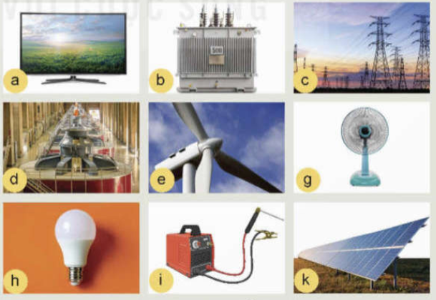
BÀI 1: GIỚI THIỆU TỔNG QUAN VỀ KĨ THUẬT ĐIỆN CN 12 (CN ĐIỆN – ĐIỆN TỬ) - KNTT
Mở đầu
I. KHÁI NIỆM KĨ THUẬT ĐIỆN
I. Khái niệm
Quan sát các hình ảnh sau và phân nhóm theo vai trò của chúng trong hệ thống điện
II. Vị trí,
vai trò
1. Đối với
sản xuất
Sản xuất điện:
d, e, k
2. Đối với
đời sống
III. Triển
vọng phát
triển
Truyền tải, phân phối điện:
b, c
1. Đối với
sản xuất
Sử dụng điện:
a, g, h, i
2. Đối với
đời sống
Luyện tập
Vận dụng

Slide 5
BÀI 1: GIỚI THIỆU TỔNG QUAN VỀ KĨ THUẬT ĐIỆN CN 12 (CN ĐIỆN – ĐIỆN TỬ) - KNTT
Mở đầu
I. KHÁI NIỆM KĨ THUẬT ĐIỆN
I. Khái niệm
Kĩ thuật điện là ngành kĩ thuật liên quan đến nghiên cứu và ứng dụng công nghệ điện, điện từ,... vào sản xuất, truyền tải, phân phối và sử dụng điện năng.
II. Vị trí,
vai trò
1. Đối với
sản xuất
2. Đối với
đời sống
III. Triển
vọng phát
triển
1. Đối với
sản xuất
2. Đối với
đời sống
Luyện tập
Vận dụng

Slide 6
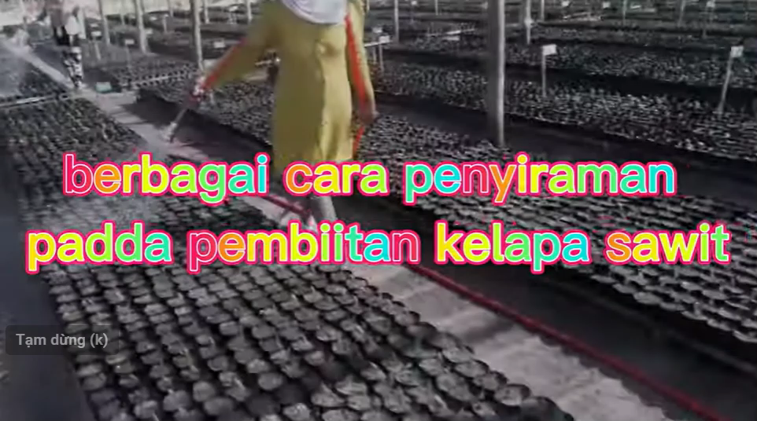
BÀI 1: GIỚI THIỆU TỔNG QUAN VỀ KĨ THUẬT ĐIỆN CN 12 (CN ĐIỆN – ĐIỆN TỬ) - KNTT
Mở đầu
II. VỊ TRÍ, VAI TRÒ KĨ THUẬT ĐIỆN TRONG SẢN XUẤT VÀ ĐỜI SỐNG
1. Đối với sản xuất
I. Khái niệm
II. Vị trí,
vai trò
1. Đối với
sản xuất
Hệ thống tưới nước tự động
2. Đối với
đời sống
III. Triển
vọng phát
triển
1. Đối với
sản xuất
2. Đối với
đời sống
Luyện tập
Vận dụng

Slide 7
BÀI 1: GIỚI THIỆU TỔNG QUAN VỀ KĨ THUẬT ĐIỆN CN 12 (CN ĐIỆN – ĐIỆN TỬ) - KNTT
Mở đầu
II. VỊ TRÍ, VAI TRÒ KĨ THUẬT ĐIỆN TRONG SẢN XUẤT VÀ ĐỜI SỐNG
1. Đối với sản xuất
I. Khái niệm
II. Vị trí,
vai trò
So với cách dùng sức người, hệ thống tưới nước tự động dùng trong sản xuất nông nghiệp có ưu điểm gì?
1. Đối với
sản xuất
2. Đối với
đời sống
III. Triển
vọng phát
triển
1. Đối với
sản xuất
2. Đối với
đời sống
Luyện tập
Vận dụng

Slide 8
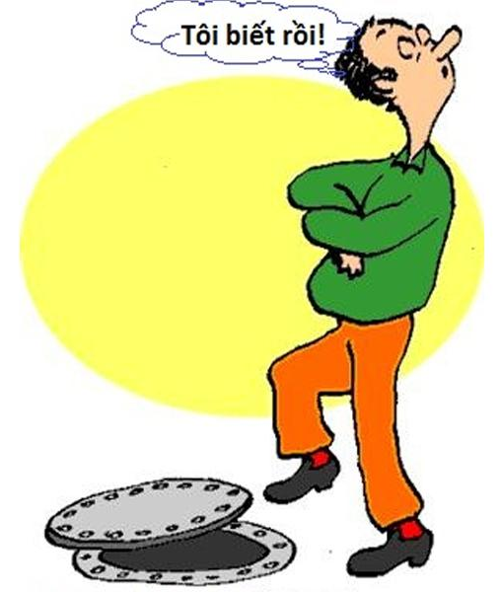
BÀI 1: GIỚI THIỆU TỔNG QUAN VỀ KĨ THUẬT ĐIỆN CN 12 (CN ĐIỆN – ĐIỆN TỬ) - KNTT
Mở đầu
II. VỊ TRÍ, VAI TRÒ KĨ THUẬT ĐIỆN TRONG SẢN XUẤT VÀ ĐỜI SỐNG
1. Đối với sản xuất
I. Khái niệm
II. Vị trí,
vai trò
- Tiết kiệm nước
- Giảm chi phí nhân công
- Tưới đều, .....
1. Đối với
sản xuất
2. Đối với
đời sống
III. Triển
vọng phát
triển
1. Đối với
sản xuất
2. Đối với
đời sống
Luyện tập
Vận dụng

Slide 9
BÀI 1: GIỚI THIỆU TỔNG QUAN VỀ KĨ THUẬT ĐIỆN CN 12 (CN ĐIỆN – ĐIỆN TỬ) - KNTT
Mở đầu
II. VỊ TRÍ, VAI TRÒ KĨ THUẬT ĐIỆN TRONG SẢN XUẤT VÀ ĐỜI SỐNG
1. Đối với sản xuất
I. Khái niệm
II. Vị trí,
vai trò
Ngành kĩ thuật điện có vai trò gì đối với sản xuất?
1. Đối với
sản xuất
2. Đối với
đời sống
III. Triển
vọng phát
triển
Xem các video sau và trả lời câu hỏi trên.
1. Đối với
sản xuất
2. Đối với
đời sống
https://www.youtube.com/watch?v=J9UrsT5_SUU
Luyện tập
https://www.youtube.com/watch?v=IEBGcwth-QA
Vận dụng

Slide 12
BÀI 1: GIỚI THIỆU TỔNG QUAN VỀ KĨ THUẬT ĐIỆN CN 12 (CN ĐIỆN – ĐIỆN TỬ) - KNTT
Mở đầu
II. VỊ TRÍ, VAI TRÒ KĨ THUẬT ĐIỆN TRONG SẢN XUẤT VÀ ĐỜI SỐNG
1. Đối với sản xuất
I. Khái niệm
II. Vị trí,
vai trò
Trong sản xuất, ngành kĩ thuật điện giữ vai trò và vị trí vô cùng quan trọng giúp cho việc sản xuất trở nên hiệu quả và đạt năng suất tốt
+ Cung cấp điện năng cho sản xuất
+ Cung cấp các thiết bị điện cho sản xuất
+ Điều khiển, tự động hoá cho quá trình sản xuất
1. Đối với
sản xuất
2. Đối với
đời sống
III. Triển
vọng phát
triển
1. Đối với
sản xuất
2. Đối với
đời sống
Luyện tập
Vận dụng

Slide 13
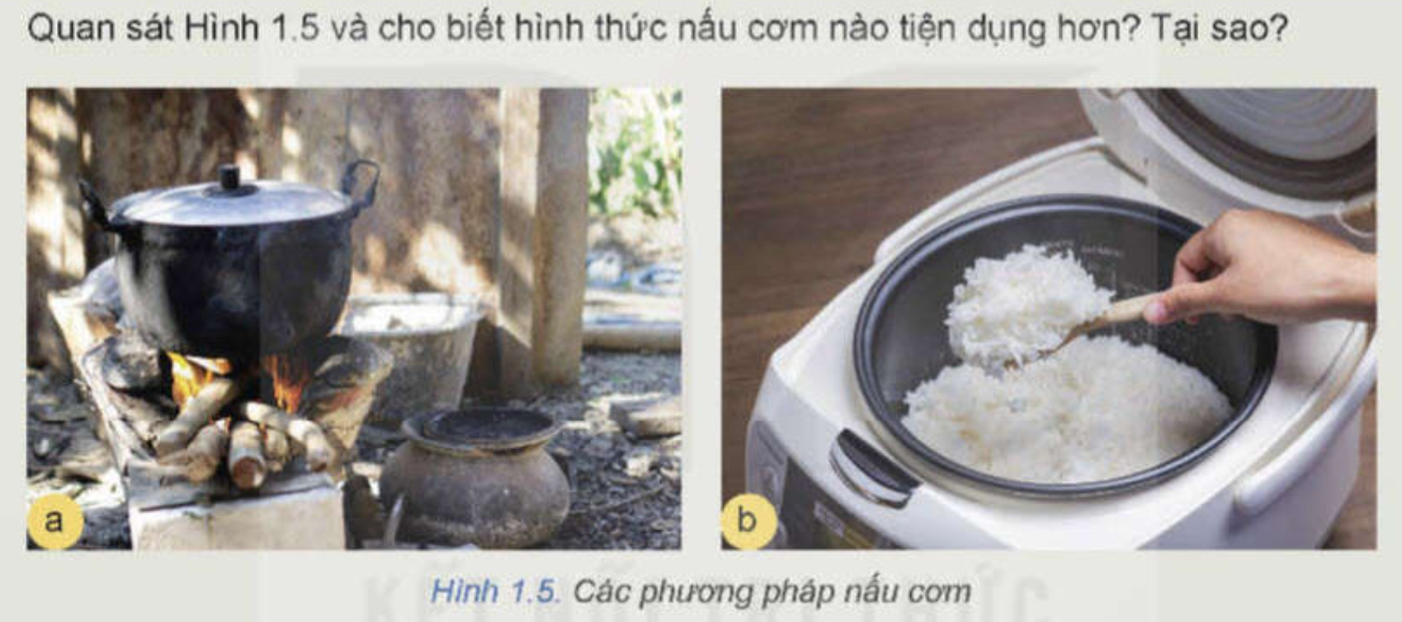
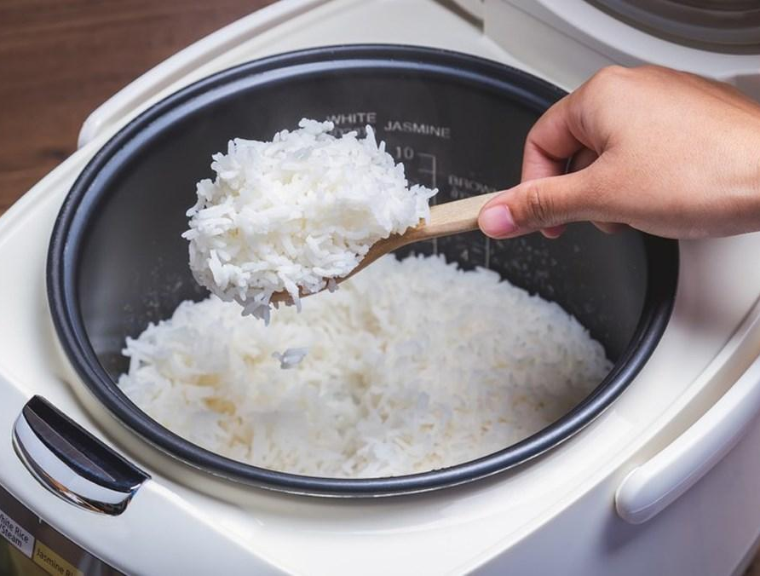
BÀI 1: GIỚI THIỆU TỔNG QUAN VỀ KĨ THUẬT ĐIỆN CN 12 (CN ĐIỆN – ĐIỆN TỬ) - KNTT
Mở đầu
II. VỊ TRÍ, VAI TRÒ KĨ THUẬT ĐIỆN TRONG SẢN XUẤT VÀ ĐỜI SỐNG
2. Đối với đời sống
I. Khái niệm
II. Vị trí,
vai trò
1. Đối với
sản xuất
2. Đối với
đời sống
III. Triển
vọng phát
triển
1. Đối với
sản xuất
2. Đối với
đời sống
Luyện tập
Vận dụng

Slide 14
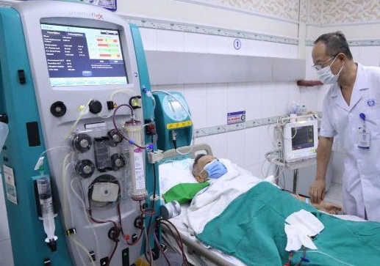
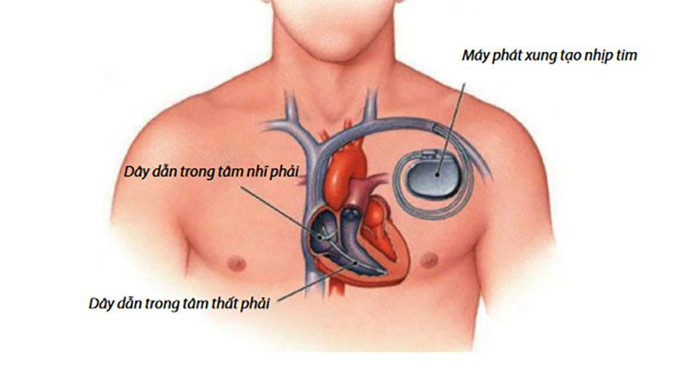
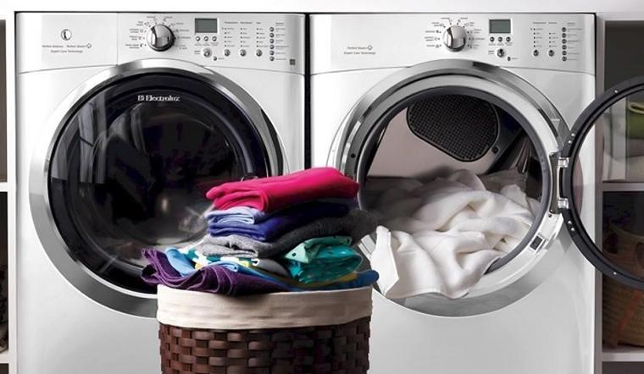
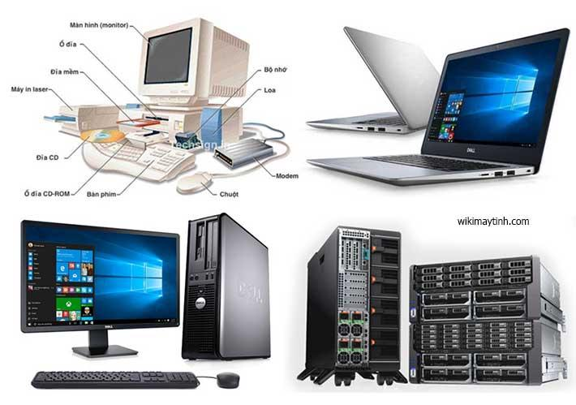
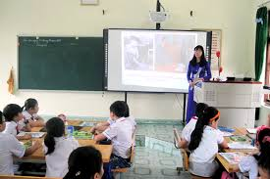
BÀI 1: GIỚI THIỆU TỔNG QUAN VỀ KĨ THUẬT ĐIỆN CN 12 (CN ĐIỆN – ĐIỆN TỬ) - KNTT
Mở đầu
II. VỊ TRÍ, VAI TRÒ KĨ THUẬT ĐIỆN TRONG SẢN XUẤT VÀ ĐỜI SỐNG
2. Đối với đời sống
I. Khái niệm
II. Vị trí,
vai trò
Trong gia đình
Trong y tế
1. Đối với
sản xuất
2. Đối với
đời sống
III. Triển
vọng phát
triển
Ứng dụng kĩ thuật điện
Trong viễn thông, thông tin
Trong giáo dục
1. Đối với
sản xuất
2. Đối với
đời sống
Luyện tập
Vận dụng

Slide 15
BÀI 1: GIỚI THIỆU TỔNG QUAN VỀ KĨ THUẬT ĐIỆN CN 12 (CN ĐIỆN – ĐIỆN TỬ) - KNTT
Mở đầu
II. VỊ TRÍ, VAI TRÒ KĨ THUẬT ĐIỆN TRONG SẢN XUẤT VÀ ĐỜI SỐNG
2. Đối với đời sống
I. Khái niệm
II. Vị trí,
vai trò
Kĩ thuật điện giúp nâng cao chất lượng đời sống của con người.
+ Cung cấp điện năng cho các thiết bị điện trong gia đình
+ Giúp nâng cao chất lượng cuộc sống, sinh hoạt trong gia đình
+ Giúp nâng cao chất lượng phục vụ cộng đồng
1. Đối với
sản xuất
2. Đối với
đời sống
III. Triển
vọng phát
triển
1. Đối với
sản xuất
2. Đối với
đời sống
Luyện tập
Vận dụng

Slide 16
BÀI 1: GIỚI THIỆU TỔNG QUAN VỀ KĨ THUẬT ĐIỆN CN 12 (CN ĐIỆN – ĐIỆN TỬ) - KNTT
Mở đầu
III. TRIỂN VỌNG PHÁT TRIỂN CỦA KĨ THUẬT ĐIỆN TRONG
SẢN XUẤT VÀ ĐỜI SỐNG
I. Khái niệm
II. Vị trí,
vai trò
Xem video và cho biết nội dung của video nói về điều gì?
1. Đối với
sản xuất
https://www.youtube.com/watch?v=iVJzY6BhWB0
2. Đối với
đời sống
=> Nội dung của video nói về lưới điện thông minh cho năng lượng tái tạo và hiệu quả năng lượng.
III. Triển
vọng phát
triển
Kĩ thuật điện có triển vọng phát triển như thế nào trong sản xuất và đời sống?
1. Đối với
sản xuất
2. Đối với
đời sống
=> …
Luyện tập
Vận dụng

Slide 17
BÀI 1: GIỚI THIỆU TỔNG QUAN VỀ KĨ THUẬT ĐIỆN CN 12 (CN ĐIỆN – ĐIỆN TỬ) - KNTT
Mở đầu
III. TRIỂN VỌNG PHÁT TRIỂN CỦA KĨ THUẬT ĐIỆN TRONG
SẢN XUẤT VÀ ĐỜI SỐNG
I. Khái niệm
* Trong sản xuất:
+ Phát triển điện năng từ nguồn năng lượng tái tạo.
+ Phát triển lưới điện thông minh.
+ Phát triển vật liệu mới cho kĩ thuật điện.
+ Phát triển hệ sinh thái nhà máy thông minh và điều khiển tối ưu.
* Trong đời sống:
+ Phát triển các thiết bị điện gia dụng thông minh và tiết kiệm năng lượng.
+ Phát triển các phương tiện giao thông sử dụng năng lượng điện.
II. Vị trí,
vai trò
1. Đối với
sản xuất
2. Đối với
đời sống
III. Triển
vọng phát
triển
1. Đối với
sản xuất
2. Đối với
đời sống
Luyện tập
Vận dụng

Slide 18
BÀI 1: GIỚI THIỆU TỔNG QUAN VỀ KĨ THUẬT ĐIỆN CN 12 (CN ĐIỆN – ĐIỆN TỬ) - KNTT
Mở đầu
LUYỆN TẬP
I. Khái niệm
Câu 1: Tại sao điện năng được coi là nguồn năng lượng quan trọng trong cuộc sống hằng ngày của chúng ta? Hãy lấy ví dụ minh hoạ cho các luận điểm được đưa ra.
II. Vị trí,
vai trò
1. Đối với
sản xuất
2. Đối với
đời sống
III. Triển
vọng phát
triển
Câu 2: Trình bày một số xu hướng công nghệ mới trong lĩnh vực kĩ thuật điện giúp cải thiện hiệu suất sử dụng năng lượng và bảo vệ môi trường.
1. Đối với
sản xuất
2. Đối với
đời sống
Luyện tập
Vận dụng

Slide 19
BÀI 1: GIỚI THIỆU TỔNG QUAN VỀ KĨ THUẬT ĐIỆN CN 12 (CN ĐIỆN – ĐIỆN TỬ) - KNTT
Mở đầu
GIAO NHIỆM VỤ VỀ NHÀ
I. Khái niệm
Tìm hiểu thêm trên internet, báo chí, tài liệu,… và trả lời các câu hỏi sau đây:
II. Vị trí,
vai trò
1. Đối với
sản xuất
Câu 1: Làm thế nào để công ty, chi nhánh điện lực biết được số điện tiêu thụ hằng tháng của gia đình em? Cách làm đó có phù hợp với xu thế phát triển lưới điện thông minh hay không? Tại sao?
2. Đối với
đời sống
III. Triển
vọng phát
triển
1. Đối với
sản xuất
2. Đối với
đời sống
Câu 2: Tại sao điện năng là 1 loại hàng hóa càng mua nhiều càng đắt?
Luyện tập
Vận dụng

